Slide 1
基本计数技术
离散数学
马晓星
南京大学・计算机科学与技术系

Slide 2
提要
排列、组合与多项式系数
带重复元素的排列与组合
集合分类计数与容斥原理

Slide 3
排列、组合与多项式系数

Slide 4
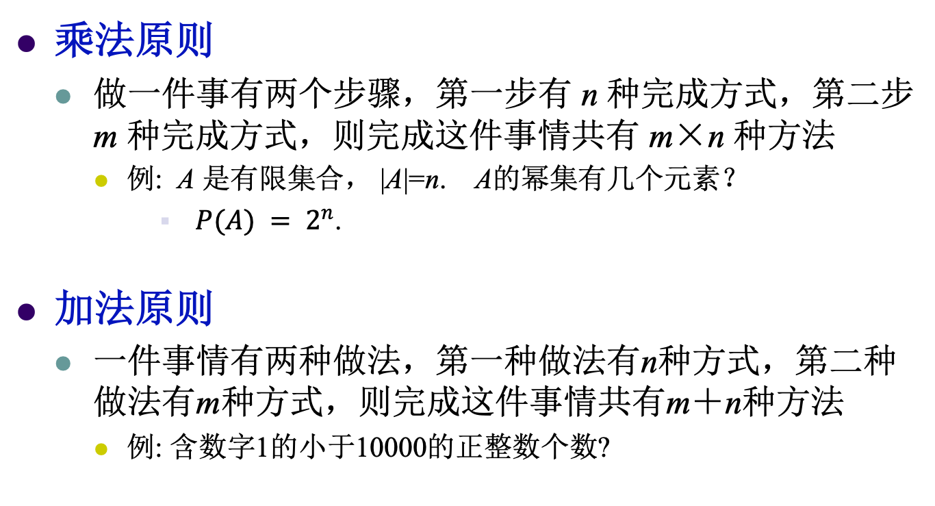
计数基本原则
乘法原则
做一件事有两个步骤，第一步有 n 种完成方式，第二步 m 种完成方式，则完成这件事情共有 m×n 种方法
例: A 是有限集合， |A|=n. A的幂集有几个元素？
$P(A) = 2^{n}$.
加法原则
一件事情有两种做法，第一种做法有n种方式，第二种做法有m种方式，则完成这件事情共有m＋n种方法
例: 含数字1的小于10000的正整数个数?
Notes:
10的4次方－1:正整数个数；
9的4次方－1:不含1的正整数；
相减得结果

Slide 5
计数基本原则
不重复, 不遗漏.
例: 四人互换礼物, 每人一件, 不拿自己的, 几种换法?
Notes:
9种

Slide 6
排列
考察有 n 个元素的集合，有多少种不同的有序遍历？
n!
考察有 n 个元素的集合，有序取出 r 个元素,元素不重复，有多少种可能的取法？（即n个元素的 r-排列 有多少个？）
本质上，一个n-排列就是一个该集合上的双射

Slide 7
例题
从52张扑克牌中发5张牌，如果考虑发牌次序，共有多少种牌型？
密码是字母开头8位长字母和数字串，总共可以设计多少个密码？
密码是字母开头8位长字母和数字串，如果不允许字母或者数字重复，总共可以设计多少个密码？
将26个英文字母进行排列，有多少种排列以ABC开头？
将26个英文字母进行排列，有多少种排列中含有ABC串？

Slide 8
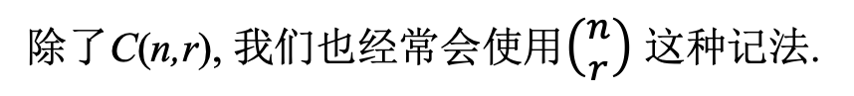
组合
考察有 n 个元素的集合，如果取 r 个元素出来，共有多少种取法（即 r-组合 的个数）？
含有 r 个元素的子集的个数
C(n,r)=P(n,r)/P(r,r)
有时也写成
除了C(n,r), 我们也经常会使用$\left({n \atop r}\right)$这种记法.

Slide 9
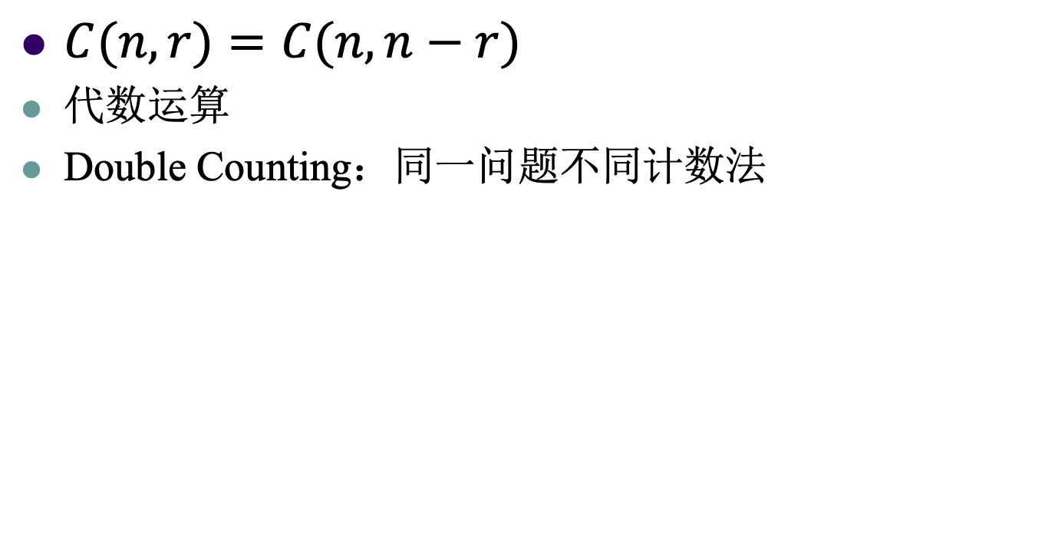
组合
$C(n,r)=C(n,n−r)$
代数运算
Double Counting：同一问题不同计数法

Slide 10
例:
从52张扑克牌中发5张牌，如果不考虑发牌次序，共有多少种牌型？
从52张扑克牌中发47张牌，如果从大到小排好，共有多少种牌型？
从5个妇女和15个男性中选出一个包含2名妇女的5人委员会，有多少种可能？
从5个妇女和15个男性中选出一个至少包含2名妇女的5人委员会，有多少种可能？
长度为n的01位串中，有多少个串恰好包含r个1？

Slide 11
组合与二项式的系数
x+y = x + y 1 1
(x+y)²=1x²+2xy+1y² 1 2 1
(x+y)³=1x³+3x²y+3xy²+1y³ 1, 3, 3, 1
(x+y)⁴=?

Slide 12
二项式定理推论 1
令n为非负整数. 则有
如何用 Double Counting 直接证明这个结论？
证明: 利用二项式定理, 令$x=1, y=1$, 我们可以得到
∎

Slide 13
二项式定理推论 2
令n为非负整数. 则有
证明: 利用二项式定理, 令$x=−1, y=1$, 我们可以得到
∎
这就是

Slide 14
二项式定理推论 3
令n为非负整数. 则有

Slide 15
杨辉三角（Pascal Triangle）
如何用 Double Counting 直接证明这个结论？

Slide 16
范德蒙恒等式 Vandermonde’s Identity
如何用 Double Counting 直接证明这个结论？
Notes:
% (1+x)^{m+n} = \sum_{r=0}^{m+n} {m+n \choose r}x^r
\begin{align*}
\sum_{r=0}^{m+n} {m+n \choose r}x^r
&= (1+x)^{m+n}\\
&= (1+x)^m (1+x)^n \\
&= \biggl(\sum_{i=0}^m {m\choose i}x^i\biggr)
\biggl(\sum_{j=0}^n {n\choose j}x^j\biggr)\\
&=\sum_{r=0}^{m+n}\biggl(\sum_{k=0}^r {m\choose k} {n\choose r-k}\biggr) x^r,
\end{align*}

Slide 17
多项式系数
可将二项式定理推广到多项式定理:
其中
我们可以这样考虑: 从$n_{1}+n_{2}+⋯+n_{t}=n$中选$n_{i}$ 个$x_{i}$, 则有
Notes:
%(x_1 + x_2 + \cdots + x_m)^n
% = \sum_{k_1+k_2+\cdots+k_m=n} {n \choose k_1, k_2, \ldots, k_m}
% \prod_{t=1}^m x_t^{k_t}\,,
%{n \choose k_1, k_2, \ldots, k_m}
% = \frac{n!}{k_1!\, k_2! \cdots k_m!}
%\begin{align*}
%& (x_1+x_2+\cdots+x_m+x_{m+1})^n = (x_1+x_2+\cdots+(x_m+x_{m+1}))^n \\[6pt]
%= {} & \sum_{k_1+k_2+\cdots+k_{m-1}+K=n}{n\choose k_1,k_2,\ldots,k_{m-1},K} x_1^{k_1} x_2^{k_2}\cdots x_{m-1}^{k_{m-1}}(x_m+x_{m+1})^K
%\end{align*}
$\displaystyle \binom{n}{n_1} \binom{n-n_1}{n_2} \binom{n-n_1-n_2}{n_3} \cdots \binom{n-n_1-n_2-\cdots-n_{t-1}}{n_t} = $
%$\frac{n!(n-n_1)!(n-n_1-n_2)!\cdots(n-n_1-n_2-\cdots-n_{t-1})!}{n_1!(n-n_1)!n_2!(n-n_1-n_2)!n_3!(n-n_1-n_2-n_3)!\cdots n_t!(n-n_1-n_2-\cdots-n_t)!}=\frac{n!}{n_1!n_2!n_3!\cdots n_t!}$

Slide 18
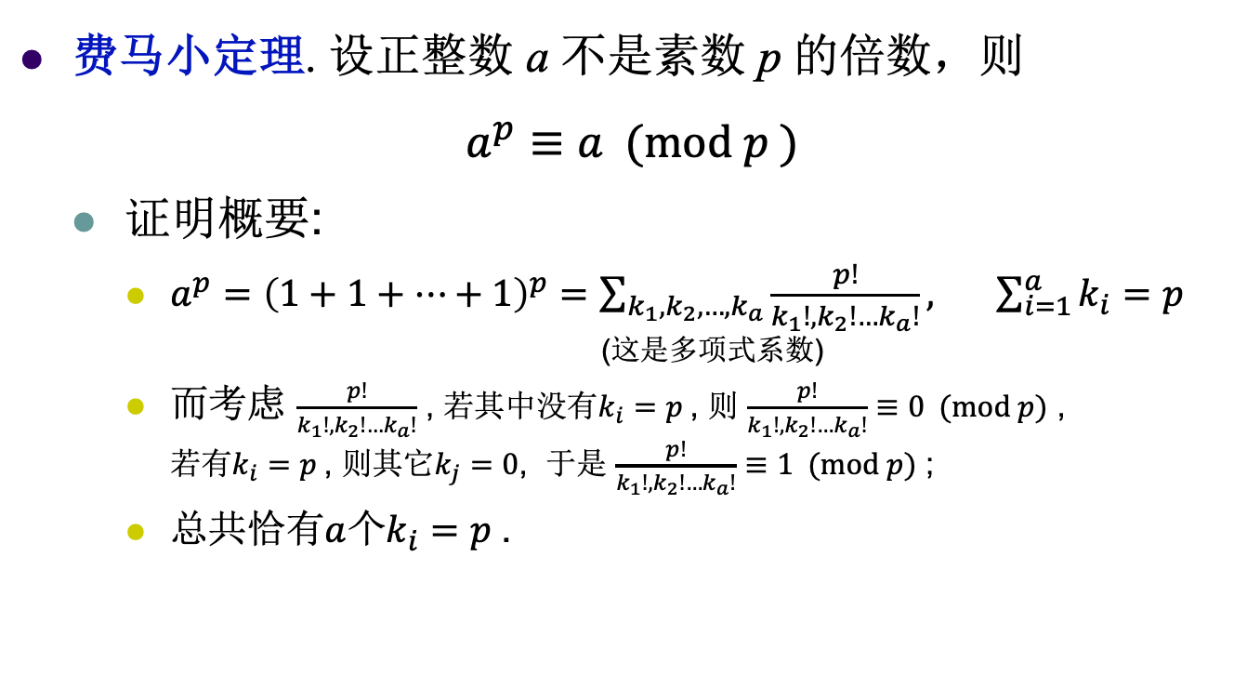
用于证明费马小定理
费马小定理. 设正整数 a 不是素数 p 的倍数，则 $a^{p}≡a (mod p )$
证明概要:
$a^{p}={\left(1+1+…+1\right)}^{p}=\sum_{k_{1},k_{2},…,k_{a}}{\frac{p!}{k_{1}!,k_{2}!…k_{a}!}}, \sum_{i=1}^{a}{k_{i}=p}$ (这是多项式系数)
而考虑 $\frac{p!}{k_{1}!,k_{2}!…k_{a}!}$ , 若其中没有$k_{i}=p$, 则 $\frac{p!}{k_{1}!,k_{2}!…k_{a}!}$ $≡0 (mod p)$ , 若有$k_{i}=p$, 则其它$k_{j}=0$, 于是 $\frac{p!}{k_{1}!,k_{2}!…k_{a}!}$ $≡1 (mod p)$ ;
总共恰有$a$个$k_{i}=p$.

Slide 19
带重复元素的排列与组合

Slide 20
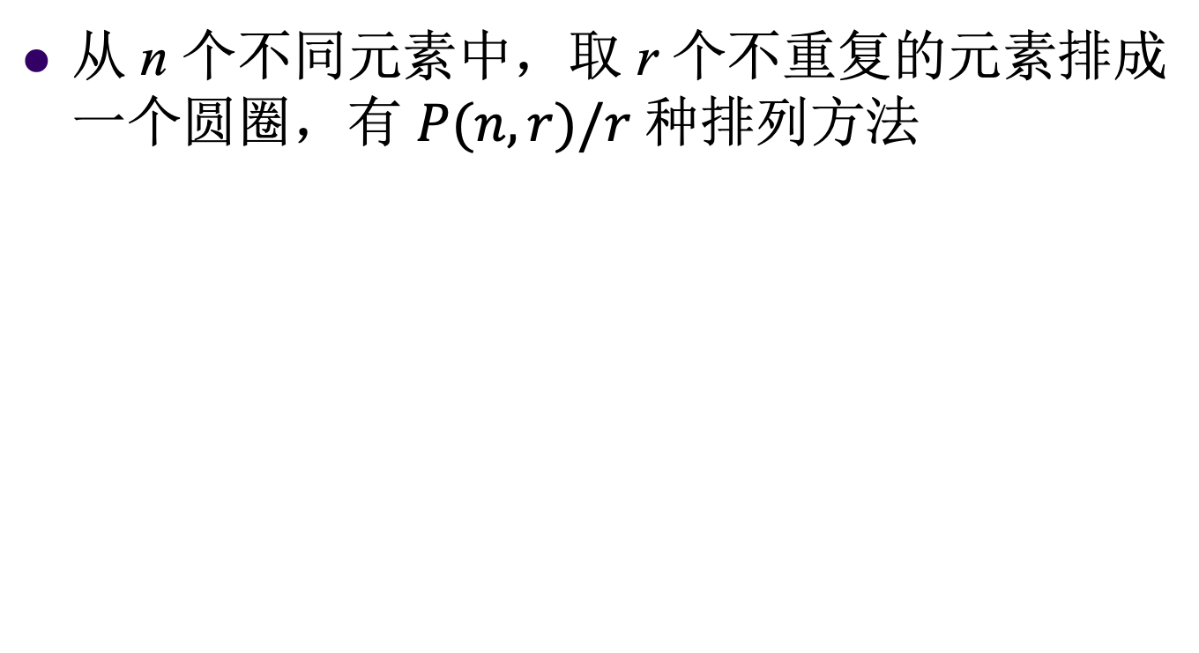
圆排列
从 n 个不同元素中，取 r 个不重复的元素排成一个圆圈，有 $P(n, r)/r$种排列方法
Notes:
每一种排列结果，在园的概念下都重复了r次

Slide 21
有不可区分物体的排列
把单词“mathematics”中的字母重新排列，可以得到多少个不同的“单词”？
在n个有不可区分项的对象集中，得到不同的n-排列的个数是：
令 m_{i} 是第 i 个重复项的重复次数
在单词 “mathematics”中只抽取4个字母，
可以组合出多少个不同的单词？
Notes:
"MATHEMATICS"
As you can see there are some letters(like m,t and a) in this word which is getting repeated. So, while selecting the letters for arrangement we should consider all the cases. At first, i am gonna explain how to select letters for different cases and then later how to arrange them.
We have 11 letters in "Mathematics"
in which there are
2 M's , 2 T's , 2 A's and other letters H,E,I,C,S are single
Selection of the 4 letters
first case: Two alike and other two alike
In this case we are gonna select the two letters which are alike. We have three choices M,T,A. Out of these, we have to select two(Because we have to select four letters and selecting two alike letters means selecting four letters). So, it can be done in 3C2 ways
second case: Two alike, two different
1 alike letter(which will mean two letters) can be selected in 3C1 ways and other 2 different letters can be selected in 7C2 ways.(as there will be 7 different letters).
So, 3C1*7C2 ways
Third case: All are different
This can be done in 8C4 ways as there are 8 different letters(M,T,A,H,E,I,C,S)
Arrangement:
For the first case, there will be two alike letters. So, arrangement of these letters can be done in 4!/2!*2! ways
For the second case, there will be 1 alike letter and two different letters which can be arranged in 4!/2! ways
For the third case, all letters are different so it can be arranged in 4! ways
So, the final answer will be
(3C2*4!/2!*2!) + (3C1*7C2*4!/2!) + (8C4*4!)
= 18+ 756 + 1680 ways
= 2454 ways

Slide 22
有重复的组合
厨房有三种水果，每样都超过4个。从厨房取4个水果，有多少种取法？
Notes:
转化成每种水果至少取1个; 这个例子里取7个; 插板就方便了；
或者考虑n个水果，r-1个插板都是“物件”，n+r-1个物件位置选r个插板位

Slide 23
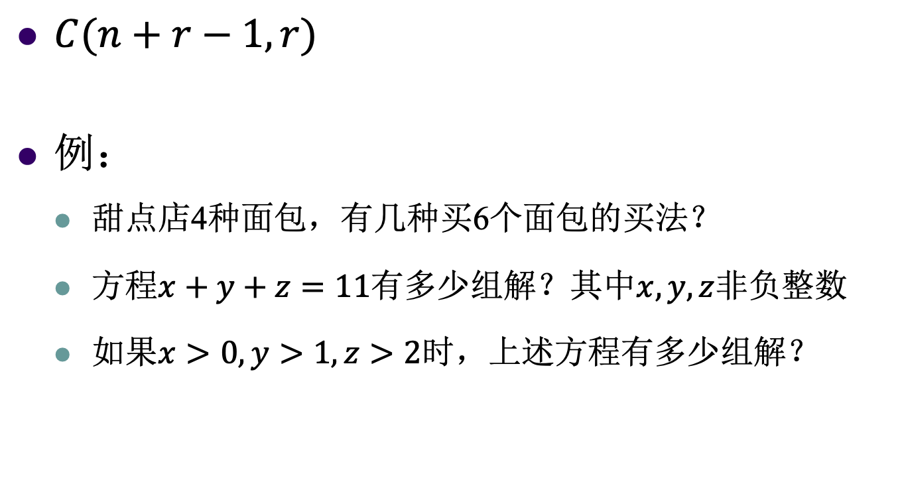
n个元素集合中允许重复的r-组合
$C(n+r−1, r)$
例：
甜点店4种面包，有几种买6个面包的买法？
方程$x+y+z=11$有多少组解？其中$x,y,z$非负整数
如果$x>0,y>1,z>2$时，上述方程有多少组解？
Notes:
X’=x-1; y’=y-2; z’=z-3.

Slide 24
允许重复的排列组合

Slide 25
集合分类计数与容斥原理

Slide 26
集合用于分类计数
将属于某个集合的元素理解为“具有某种性质”的对象，则属于该集合的补集的元素则是“不具有某种性质”的对象。
U
E
F
E∩F
例如：
将全班同学的集合视为全集。
其子集E是学英语的同学的集合，或理解为满足性质E的对象的集合。类似地，F是学法语的同学的集合，即满足性质F的对象的集合。
既学英语，又学法语的同学

Slide 27
两个有限集合并集的计数
U
假设全班共100人，记为
|U| = 100
学英语的50人，学法语的30人，分别记为：
|E| = 50; |F| = 30
显然，只要E∩F ≠ ∅，不学英语，也不学法语的人数就并非20人。
E
F
E∩F
|E∪F| =(|E|+|F|) - |E∩F|
既学英语，又学法语的同学

Slide 28
例如: 多少种排法?
将0,1,2,...,9排成一列，要求第1个数字大于1，最后一个数字小于8，共有多少种排法？
这10个数字所有的排法构成全集U, |U|=10!
第1个数字不大于1的排法构成子集A(即所有以0或者1开头的排法), |A|=2 ⋅ 9!
最后一个数字不小于8的排法构成子集B(即所有以8或者9结束的排法), |B|=2 ⋅ 9!
|A∩B|=2 ⋅ 2 ⋅ 8!
题目要求的排法构成子集(~A∩~B)
|(~A∩~B)| = |U| - |A∪B| = |U| -|A| - |B| + |A∩B| = 10! - 4 ⋅ 9! + 4 ⋅ 8! = 2,338,560

Slide 29
三个有限集合并集的计数
假设定义全集的三个子集A,B,C。则：
|A∪B∪C|=|A|+|B|+|C|-|A∩B|-|A∩C|-|B∩C|+|A∩B∩C|
证明：
|A∪B∪C|=|A∪B|+|C|-|(A∪B)∩C|
=|A|+|B|-|A∩B|+|C|-|(A∩C)∪(B∩C)|
=|A|+|B|-|A∩B|+|C| - |(A∩C)|-|(B∩C)|+|(A∩B∩C)|
=|A|+|B|+|C|-|A∩B|-|A∩C|-|B∩C|+|A∩B∩C|

Slide 30
关于选课的例子
全班共有160个学生
选数学课64人，选计算机课94人，选金融课58人
选数学与金融的28人，选数学与计算机的26人，选计算机与金融的22人
三种课全选的14人。
问：这三种课都没选的是多少？只选一门计算机的有多少？

Slide 31
问题的解
M-数学、C-计算机、F-金融
|M∪C∪F|=|M|+|C|+|F|-|M∩F| -|M∩C|-|C∩F|+ |M∩C∩F| =64+94+58-28-26-22+14 =154
因此, 6人未选课。
只选了计算机课的60人
6
M
24
12
14
14
60
8
22
C
F

Slide 32

容斥原理(Inclusion-Exclusion Principle)
例如：4个子集的公式为：
|A₁|+ |A₂|+ |A₃|+ |A₄|
- (|A₁∩A₂|+|A₁∩A₃|+|A₁∩A₄|+|A₂∩A₃|+|A₂∩A₄|+|A₃∩A₄|)
+ (|A₁∩A₂∩A₃|+|A₁∩A₂∩A₄|+|A₁∩A₃∩A₄|+|A₂∩A₃∩A₄|)
- |A₁∩A₂∩A₃∩A₄|

Slide 33
容斥原理的证明
公式：
【概要】我们证明在上述公式中并集中的元素在右边式子中恰好被计数1次：
设并集中对象a出现在m个集合中, 则它在S₁中被计数m 次, S₂中C(m, 2) 次, …, 在S_{k}中C(m, k)次:
以n=4，m=3为例 (假设a出现在A₁, A₂ 和A₃中)：
|A₁|+ |A₂|+ |A₃|+ |A₄|
- (|A₁∩A₂|+|A₁∩A₃|+|A₁∩A₄|+|A₂∩A₃|+|A₂∩A₄|+|A₃∩A₄|)
+ (|A₁∩A₂∩A₃|+|A₁∩A₂∩A₄|+|A₁∩A₃∩A₄|+|A₂∩A₃∩A₄|)
- |A₁∩A₂∩A₃∩A₄|

Slide 34
容斥原理的证明
公式：
【概要】我们证明在上述公式中并集中的元素在右边式子中恰好被计数1次：
设并集中对象a出现在m个集合中, 则它在S₁中被计数m 次, S₂中C(m, 2) 次, …, 在S_{k}中C(m, k)次:
将上述分析带入计数公式可得：
该计算式值为1，因为当x=1时下式为0：
于是a恰好被计数1次.

Slide 35

埃拉托色尼的筛子(Eratosthenes’ Sieve)
用筛法求质数（以25以内的为例）
2 3 4 5 6 7 8 9 10 11 12 13 14 15 16 17 18 19 20 21 22 23 24 25
[2] 2 3 4 5 6 7 8 9 10 11 12 13 14 15 16 17 18 19 20 21 22 23 24 25
[3] 2 3 4 5 6 7 8 9 10 11 12 13 14 15 16 17 18 19 20 21 22 23 24 25
[5] 2 3 4 5 6 7 8 9 10 11 12 13 14 15 16 17 18 19 20 21 22 23 24 25

Slide 36

100以内有多少质数?
100以内的任意合数必有不大于其平方根的质数为其因子。这样的质数只有4个：{2, 3, 5, 7}
设A₂, A₃, A₅, A₇ 分别是可被相应质数整除的100以内大于1的自然数的集合。则100以内质数的数量为：
why?

Slide 37
粗心的衣帽间管理员
剧场的衣帽管理间新来了一个粗心的管理员,他忘了给每个客人的帽子夹上号码牌。散场时他只好随意地将帽子发还给客人。没有任何人拿到自己的帽子的概率是多少？
这可以看作一个排列问题：对标号为1,2,3,…,n的n个帽子重新排列，新的序号为i₁, i₂, i₃,…,i_{n}。上述问题即：满足对任意k (1≤k≤n), i_{k}≠k的排列出现的概率是多少？
这样的排列称为“错位排列”(derangement)。
适当的集合模型使问题得到简化。

Slide 38
错位排列的个数 – 推导
我们将i_{k}=k称为“性质A_{k}”。满足性质A_{k}的排列构成所有排列的一个子集A_{k}。

Slide 39
错位排列的个数 – 计算
0
0
0

Slide 40
错位排列的应用
回到开头的问题:
例: 四人互换礼物, 每人一件, 不拿自己的, 几种换法?

Slide 41
小结
计数的基本要求:“不重复, 不遗漏”
加法原理、乘法原理、排列组合、容斥原理
不同方式计数及二(多)项式系数的灵活应用
带重复元素的排列组合的基本技巧

